Slide 1
19F-MRS
misura della internalizzazione di F-BPA
in PANC e C6

Slide 2
PREPARAZIONE DEL CAMPIONE:
PANC-FBPA:
Semina (7/03/22) -> 2T75 contenenti 3 milioni di cellule ciascuna
Internalizzazione (9/03/22) -> 30 mg di F-BPA in 10 mL di DMEM per 4h
Preparazione del campione (9/03/22) -> passate le 4h le cellule vengono staccate, contate (12 milioni) e congelate a -80° => peso del pellet= 69 mg
(22/03/22) Vari congelamenti e scongelamenti e successiva liofilizzazione in speedvac del sovranatante per circa 3h; risospensione del liofilo in 700 µL di solvente contenete TFA (riferimento – standard interno), metanolo-H4, metanolo-D4 (soluzione di fluoro deuterato al 20%).
(22/03/22) Consegna del campione per NMR
(12-13/03/22) Analisi del campione

Slide 3
PREPARAZIONE DEL CAMPIONE:
C6-FBPA:
Semina (7/02/22) -> 1T75 contenenti 3 milioni di cellule ciascuna
Internalizzazione (9/02/22) -> 30 mg di F-BPA in 10 mL di DMEM per 4h
Preparazione del campione (9/02/22) -> passate le 4h le cellule vengono staccate, contate (15 milioni) e congelate a -80° => peso del pellet= 39 mg
(10/02/22) Vari congelamenti e scongelamenti e successiva liofilizzazione in speedvac del sovranatante per circa 3h; risospensione del liofilo in 700 µL di solvente contenete TFA (riferimento – standard interno), metanolo-H4, metanolo-D4 (soluzione di fluoro deuterato al 20%).
(10/02/22) Consegna del campione per NMR
(11-12-14/02/22) Analisi del campione

Slide 4
PREPARAZIONE DEL CAMPIONE:
C6-FBPA (10B):
Semina (16/05/22) -> 1T75 contenenti 3 milioni di cellule ciascuna
Internalizzazione (18/05/22) -> 30 mg di F-BPA (10B) in 10 mL di DMEM per 4h
Preparazione del campione (18/05/22) -> passate le 4h le cellule vengono staccate, contate (15 milioni) e congelate a -80° => peso del pellet= 55 mg
(19/05/22) Vari congelamenti e scongelamenti e successiva liofilizzazione in speedvac del sovranatante per circa 3h; risospensione del liofilo in 700 µL di solvente contenete TFA (riferimento – standard interno), metanolo-H4, metanolo-D4 (soluzione di fluoro deuterato al 20%).
(19/05/22) Consegna del campione per NMR
(19-20/05/22) Analisi del campione

Slide 5
ESPERIMENTI ANALIZZATI:
Analisi NMR a 7T
TR = 5s
56 PANC-FBPA in DMEM –> 256 medie
57 PANC-FBPA in DMEM -> 4096 medie
58 PANC-FBPA in DMEM -> 2048 medie
49 C6-FBPA in DMEM -> 4096 medie con TR=5s
50 C6-FBPA in DMEM -> 9000 medie con TR=9s
52 C6-FBPA in DMEM -> 4096 medie con TR=5s
TR=5s
59 C6-FBPA (10B) in DMEM -> 256 medie
60 C6-FBPA (10B) in DMEM -> 2048 medie
61 C6-FBPA (10B) in DMEM -> 4096 medie

Slide 6
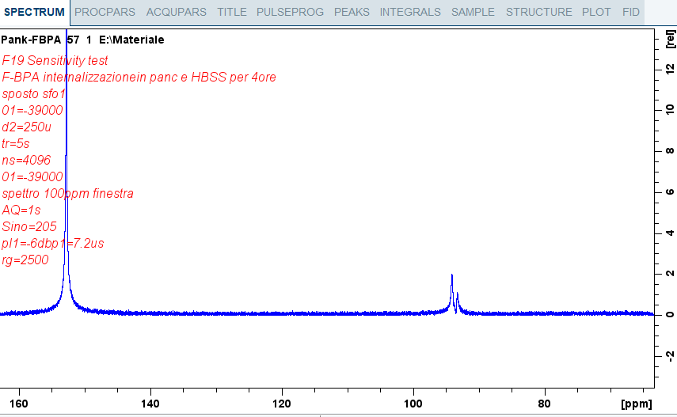
TFA (riferimento – standard interno)
F-BPA
F-BPA

Slide 7
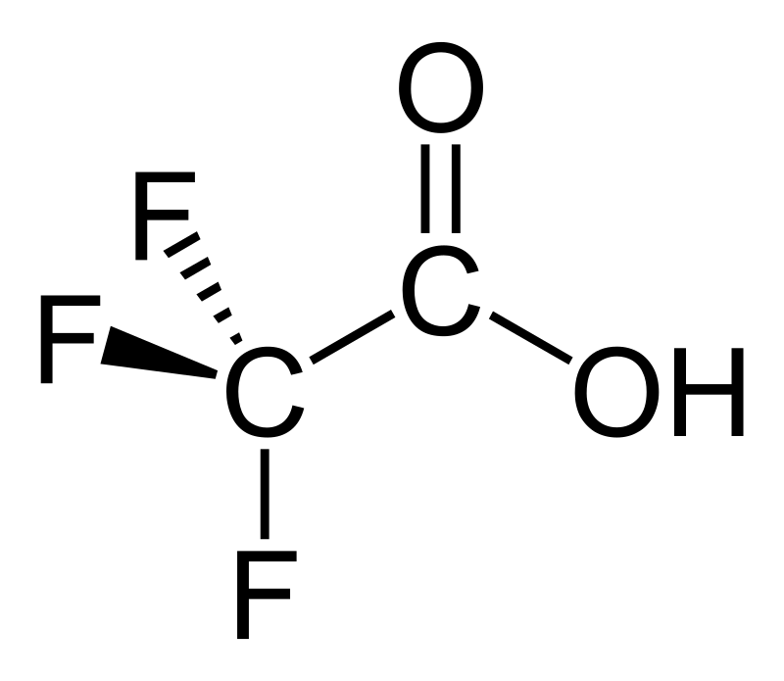
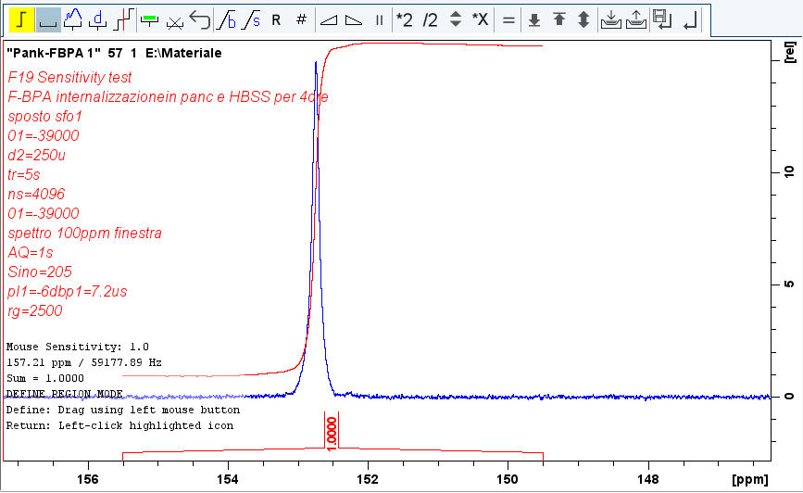
ANALISI SPETTRI
2. Integrare il picco (±32 volte l’ampiezza a mezza altezza
-> si calcola il 99% del segnale (picchi lorenziani)
1. Aggiustare la fase e la base line dello standard (TFA)

Slide 8
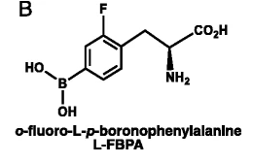
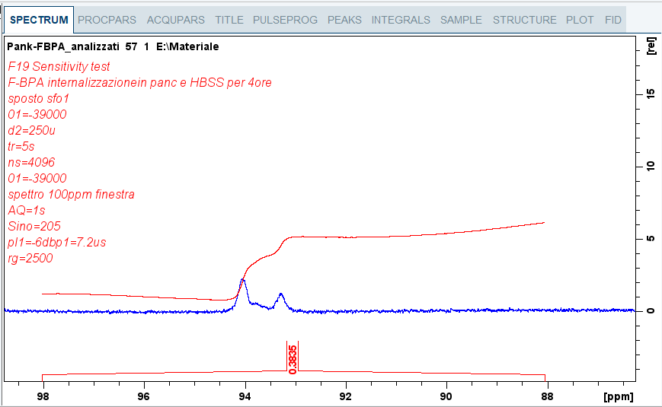
3. Ripetere la stessa operazione con l’analita

Slide 9
CALCOLARE I PPM INTERNALIZZATI DALLE CELLULE:
Ca=(Sa/Sr)xCr [mM] (Ca=concentrazione analita, Sa=area analita, Sr=area riferimento, Cr=concentrazione riferimento)
Cp=CaxMW [mg/L] (Cp=concentrazione in peso dell’analita, MW=peso molecolare F-BPA=227 g/mol)
Cb=(4,8/100)xCp [mg/L] (Cb=concentrazione boro)
Cb1=CbxVx10^-3 [µg] (Cb1=peso del boro, V=volume soluzione nel capillare=700 µL)
Ppm=Cb1/gpellet

Slide 10
RISULTATI:
Ppm iniziali = 120 ppm
Ppm internalizzati dalle cellule:
PANC-FBPA (13,6 mM) in DMEM
256 medie = 77 ppm
4096 medie = 86 ppm
2048 medie= 95 ppm
C6-FBPA (13,6 mM) in DMEM
4096 medie = 105 ppm
9000 medie= 97 ppm
4096 mede = 85 ppm
C6-FBPA (10B) (13,6 mM) in DMEM
256 medie= 59 ppm
2048 medie = 61 ppm
4096 medie = 63 ppm
Frazione di internalizzazione=ppm calcolati/ppm iniziali:
0,64
0,72
0,79
0,86
0,81
0,78
0,49
0,51
0,53

Slide 11
OBIETTIVI FUTURI:
Analisi delle C6 in EBSS (acquisite il 23/05/2022)
Nuovi esperimenti con le C6

